Slide 1

نظام إدارة دعم العملاء
مشروع تخرج لنيل درجة الدبلوم العالي –المعهد العالي للتقنية الصناعية – النجيلة - قسم الحاسب الآلي / برمجة
pptify.com

Slide 2
تأبين
نهدي مشروعنا هذا لمشرفتنا رحمها الله (نوارة الحسن) حيث أنها كانت الداعمة لنا في سعينا لتنفيذ المشروع, ولم تبخل علينا في تقديم العون و المشورة.
سائلين الله عز و جل أن يتغمدها بواسع رحمته و يسكنها فسيح جناته

Slide 3
مراحل تنفيذ المشروع
نبذة
الاختبار
تم تحديد مدخلات ومخرجات النظام وتوضيح الوظائف التي سينجزها
نبذة
التنفيذية
تم فيها تحديد فكرة المشروع، وإجراء عمليات البحث ودراسة الانظمة المشابهة وتحديد الأهداف المرجوة منها
نبذة
التصميمية
تم اختبار بيانات
النظام ووظائفه والتأكد من مطابقتها بما هو مطلوب وعملها بالطريقة الصحيحة
نبذة
تم برمجة وتنفيذ التصميم الفعلي لواجهات النظام وقاعدة
البيانات، وكتابة البرنامج المصدري
نبذة
تم تصميم قاعدة البيانات ووضع التصميم المبدئي للشاشات أي واجهات الموقع
التحليلية
التمهيدية

Slide 4
المرحلة التمهيدية
32.45%
- فكرة المشروع
ل د.64 ,000
ما تم توفيره بفضل استعمال النظام لسنة 2018 /2019
- أسباب اختيار المشروع و التعريف بالنظام القائم
- دراسة الجدوى

Slide 5
المرحلة التحليلية
01
طرق جمع البيانات
حجم ونطاق العمل بالنظام
02
مدخلات و مخرجات النظام
03
متطلبات النظام
04

Slide 6
المرحلة التصميمية
مكونات النظام
المستخدم
سجل الدخول
الخدمات
مدير النظام
الكينونات
تذكرة الدعم
المحادثات
طلبات الاستفسار
سجل تواجد المستخدم

Slide 7
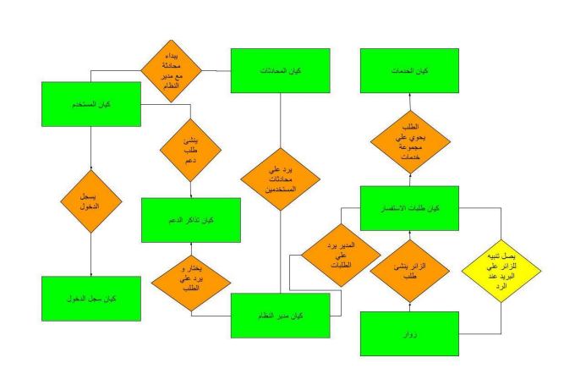
المرحلة التصميمية
المستخدم
سجل الدخول
الخدمات
مدير النظام
الكينونات
تذكرة الدعم
المحادثات
طلبات الاستفسار
سجل تواجد المستخدم

Slide 8
المرحلة التنفيذية
التأكد من صحة البيانات
ربط قاعدة البيانات
برمجة الواجهات
تكوين قاعدة البيانات

Slide 9
مرحلة الاختبار
02
01
تم هذا الاختبار بإدخال بيانات حقيقية و معالجتها و عرضها على الموقع
بالصورة المتوقعة
تم اختباره على الجداول التي لها خصائص في جداول اخرى خاصة في عملية الحذف بحيث
لن يتم حذف اي عنصر من جدول له خصائص في جدول اخر
اختبار تجاوز الأخطاء
اختبار وظائف النظام
اختبار القبول
وضعت هيكلة الأمان بحيث تكون ذات خصوصية أكثر لمستخدمين و المشرف على الموقع،
و ذلك بأنه لا يمكن الوصول إلى لوحة التحكم إلا للمشرف عن طريق رابط خاص يظهر في
الصفحة الرئيسية بعد مقارنة في تسجيل الدخول ما إذا كان المشرف أو زبون.
و كذلك المشرف ال يمكنه الوصول إلى حسابات الزبائن
تم اختبار النظام بالكامل من قبل المستخدمين و و ذوي الاختصاص، حيث يتم من قبلهم
ادخال بيانات حقيقية و يتم التأكد بأن النظام يعمل بالشكل المطلوب
اختبار الأمان
03
04

Slide 10

عرض النظام

Slide 11

شكرا لكم
شكراً على حسن الاستماع
أملين أن ينال المشروع اعجابكم

